Slide 1
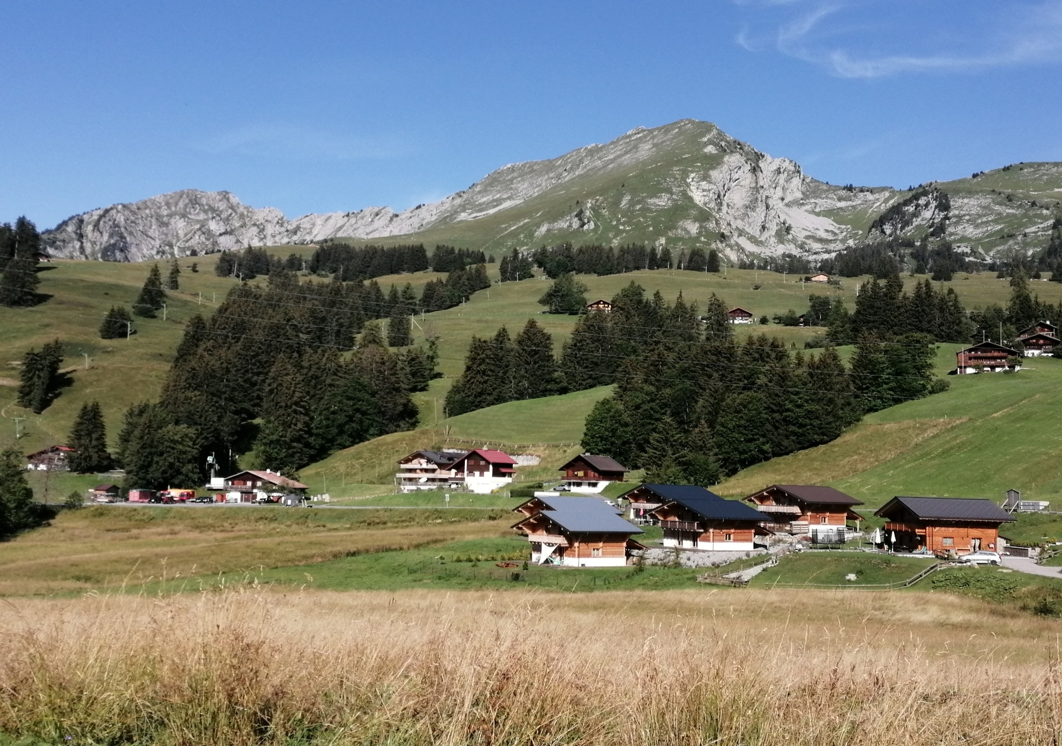
Asi kilometr zvolna stoupáme z výchozího místa k vísce Les Mosses, nad kterou se tyčí dvoutisícovka Gros Van (uprostřed).
Odhadujeme, že zdejší stavení slouží k rekreaci i stálému bydlení, tak asi půl na půl.

Slide 2
V Les Mosses nalézáme odbočku k dnešnímu výstupu na Pic Chaussy (pik šósy).

Slide 3
Les Mosses
K výchozímu bodu na Pic Chaussy jsme autem z Leysinu prudce klesli do Le Sépey a hned prudce vystoupali na malé parkoviště 1,5 km pod Les Mosses.
Délka pěší trasy 16 km, převýšení 1050 metrů.

Slide 4
Po prudkém stoupání nad Les Mosses jsme odměněni fantastickým pohledem na hřeben Fribourských Alp nad řekou La Sarine. Vpravo vidíme krásný jehlan hory Vanil Noir, která je nejvyšším vrcholem této horské skupiny.

Slide 5
Následuje pohodlný přechod rozlehlou loukou. Za pahorky se ukazují další dvě úchvatné hory - Rocher du Midi a Gummfluh. Tyto vrcholy jsou turisticky dostupné, jen je třeba zabukovat ubytování v jejich blízkosti.

Slide 6
Pohled na zelenou nádheru je směrem k Pic Chaussy, ale hora se zatím skrývá.

Slide 7
Marta nese na batohu svůj nový talisman - sovičku.

Slide 8
Při stoupání k jezeru Lioson je vidět krajina jak z westernu, i s indiánskou vesnicí.

Slide 9
Nový kamarád se sprchou u jezera Lioson.

Slide 10
Jezero Lioson a krásná horská skupina kolem hory Gummfluh.

Slide 11
Zvláštní je výstup na Pic Chaussy od severu. Člověk vidí jen skalnaté pásy, ale samotný vrchol nikoliv.

Slide 12
Při zpětném pohledu vidíme vrcholů na desítky.

Slide 13
Le Châtillon (2478 m)
Pod hřebenem potkáváme skupiny turistů, Pic Chaussy je velmi oblíbený. Pohled na východ.

Slide 14
Ze sedélka se zdá vrchol Pic Chaussy daleko. Foto zkresluje, je to jen asi 190 metrů.

Slide 15
Grand Muveran (3051 m)
Dents du Midi (3257 m)
Le Chamossaire
Ještě před dosažením vrcholu se podařilo foto do dálky na 56 km vzdálený Mont Blanc.

Slide 16
Máme štěstí. Ještě před pár minutami bylo na vrcholku plno, nyní jsme zde na chvilku sami.
Leysin

Slide 17
Cornettes de Bise (2432 m)
Pohled na západ. Vlevo se rozkládá Leysin, vpravo jeho strážci Tour d´Aï s Mayenem. Vzadu je pohoří Chablais s nejvyšší horou Cornettes de Bise. Úchvatný výhled.

Slide 19
Oldenhorn (3123 m)
Vesnice Les Diablerets leží ve výšce 1200 metrů pod severními svahy stejnojmenné horské skupiny, což je o 1150 m níž, než vrchol Pic Chaussy.
Nejhezčí hora na snímku je Oldenhorn, chodecky je přístupná odzadu, z východu .

